Slide 1
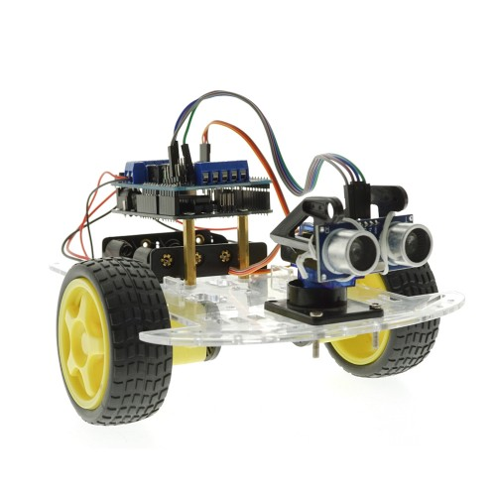
Proiect la Microcontrollere și Microprocesoare -Mașină Arduino-
Boricean Andrei-Constantin
Robotică, grupa 4LF801A

Slide 2
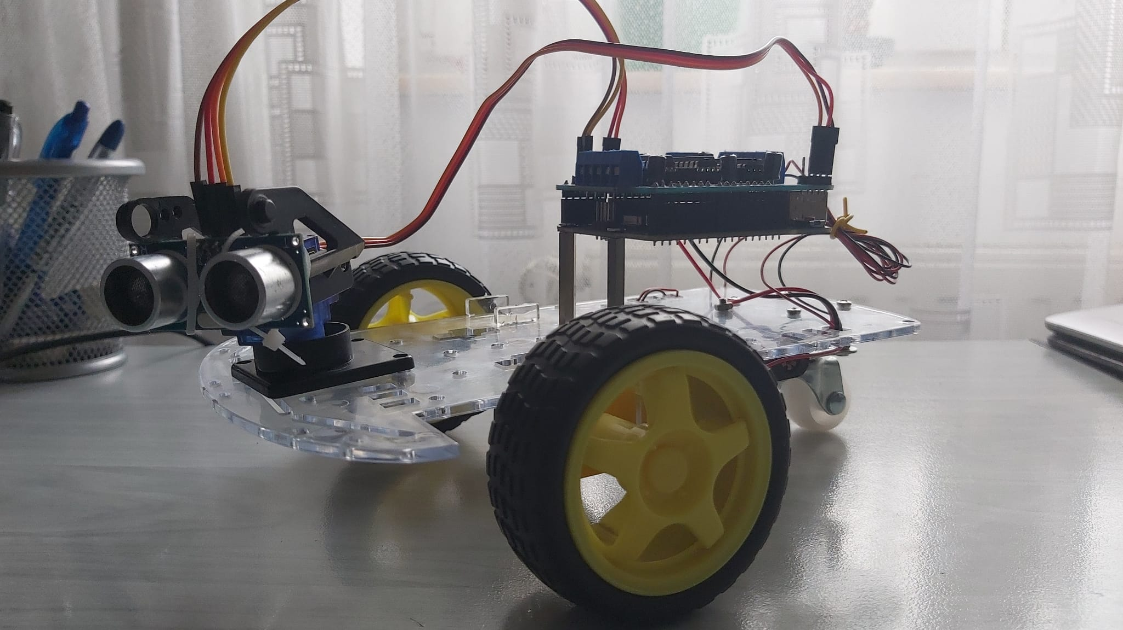
Tema proiectului
Mașina Arduino
Proiectul a avut ca scop realizarea unui sistem, având la bază o placuță Arduino, prin utilizarea cunoștințelor dobândite în cadrul cursurilor și a laboratoarelor.
Am optat pentru realizarea unei mașini cu o structură mecanică relativ simplă, care prin intermediul senzorului cu ultrasunete (HC-SR04), aceasta este capabilă să evite eventualele obstacole care îi pot apărea în față.

Slide 3
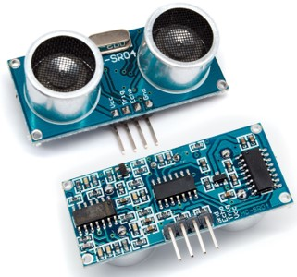
Descrierea sistemului
Sistemul are un design economic și plăcut, similar unui mic robot.
La baza acestuia se află plăcuța Arduino UNO R3 care are atașată un shield (L293D) cu drivere pentru controlul motoarelor de tip servo.
Prezintă funcții multiple și diverse tipuri de găuri de poziționare pentru toate tipurile de module.
Odată ce este alimentată mașina (fie prin cablu USB A-B or prin introducerea bateriilor (x4) în compartimentul dedicat), aceasta, folosindu-se de codul care a fost uploadat pe plăcuța Arduino, pornește automat și își îndeplinește scopul de evitare a obstacolelor cu ajutorul senzorului cu ultrasunete (HC-SR04).

Slide 4
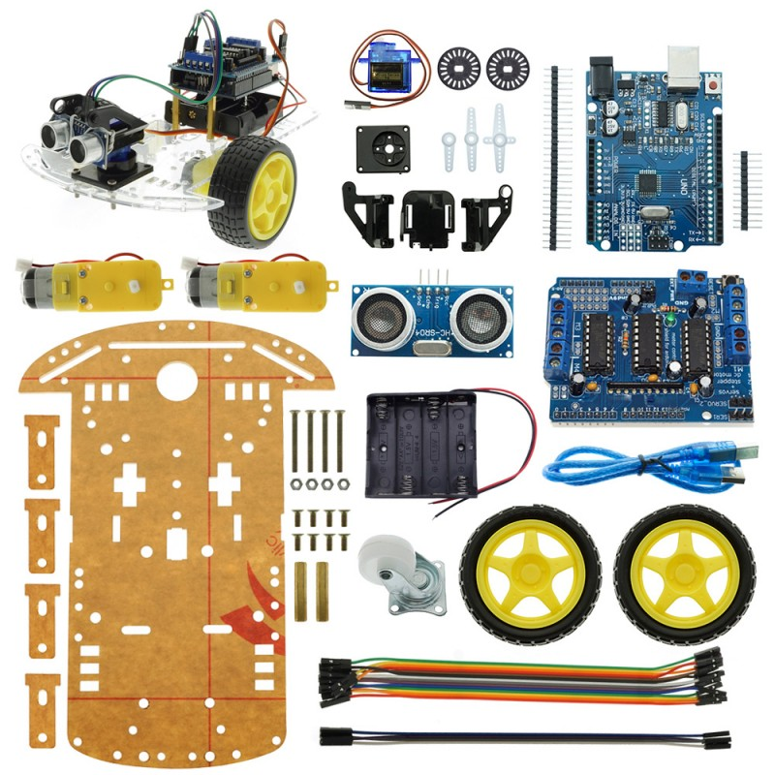
Componentele utilizate:
Placă suport x1
Roată de conectat la motor x2
Discuri codificatoare x2
Motor x2
Recipient pentru baterii
Roată fără motor x1
Săculeț cu șuruburi si piulițe x3
Senzor cu ultrasunete HC-SR04
Plăcuță Arduino UNO R3
Fire jumper x10
Cablu de conectare USB A-B
Shield controlor motoare L293D
Servomotor SG90
Elemente alcătuire suport pentru senzor cu ultrasunete

Slide 5
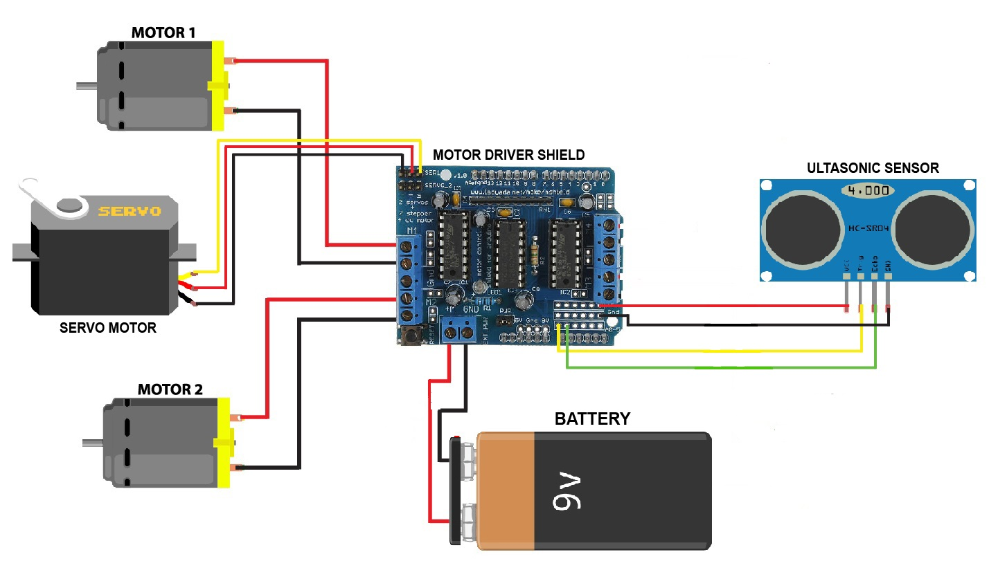
Diagrama de circuit

Slide 6
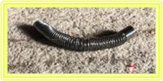
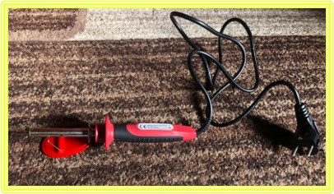
Asamblare
Toate piesele au fost testate și verificate personal înainte de a începe procesul de asamblare. Ex: motoarele și placa Arduino UNO + Shield.
M-am folosit pentru asamblarea fizică și de ajutorul unui ghid ce se poate regăsi pe Youtube.
Pentru lipirea firelor am folosit fludor.
După finalizarea asamblării parții fizice, a urmat implementarea codului.

Slide 7

Programul de bază folosit pentru implementarea codului în plăcuța principală:
Arduino IDE
În Arduino a fost scris codul pentru a face mașina să funcționeze, acesta urmând să fie compilat, verificat, executat și pe urmă uploadat în plăcuța Arduino UNO R3

Slide 8
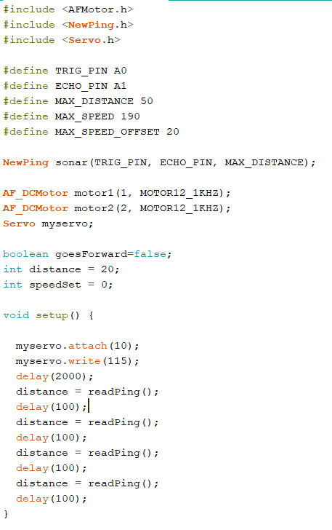
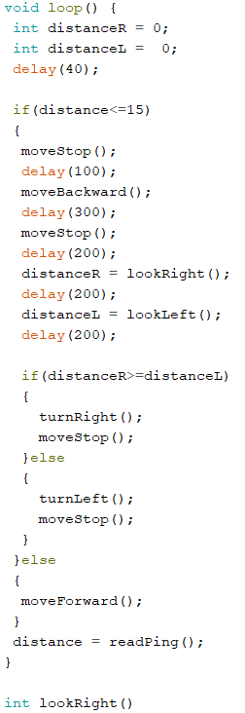
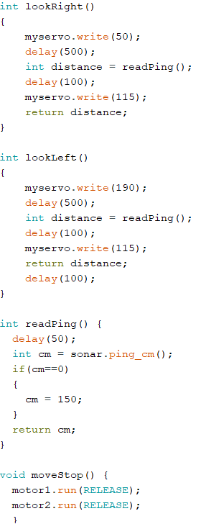

Codul Arduino

Slide 9
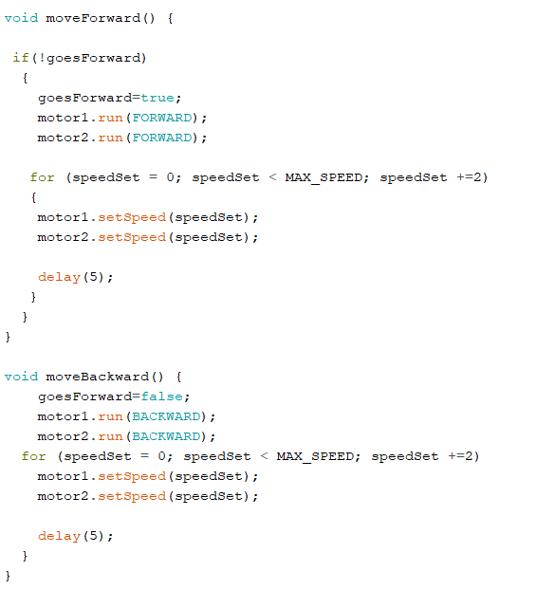
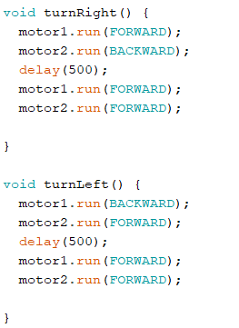
Codul Arduino

Slide 10
Concluzii:
Proiectul a reprezentat o provocare bine venită, prin intermediul căruia ne-au fost testate cunoștințele, îndemânarea, dar și creativitatea.
Mașina a ajuns să funcționeaze exact cum mi-am propus să funcționeze atunci când m-am apucat de construcția ei.
Placa de dezvoltare Arduino s-a dovedit a fi perfectă pentru asemenea cerințe din domeniul microcontrollerelor, având un potențial extraordinar.

Slide 11
Bibliografie
https://www.triticom.ro/kit-robot-smart-car-cu-sasiu-2wd-cu-arduino-uno-r3-si-senzor-ultrasonic
https://create.arduino.cc/projecthub/adam/obstacle-avoiding-car-a192d9?ref=tag&ref_id=car&offset=4
https://www.youtube.com/watch?v=eKcKdMb_nkQ

Slide 12

Mulțumesc pentru atenția acordată!

